Slide 1
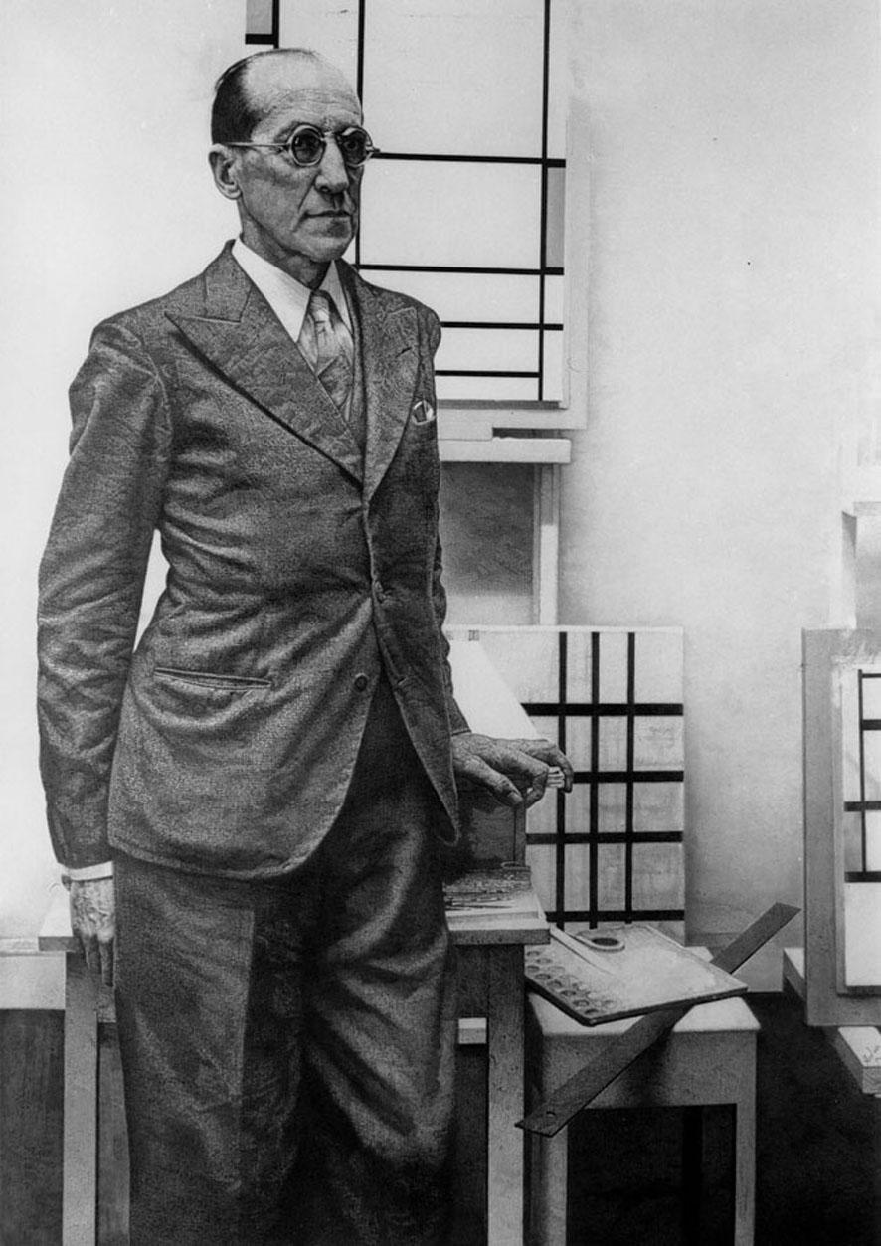
UPOZNAJEMO SLAVNE SLIKARE

Slide 2
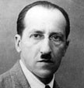
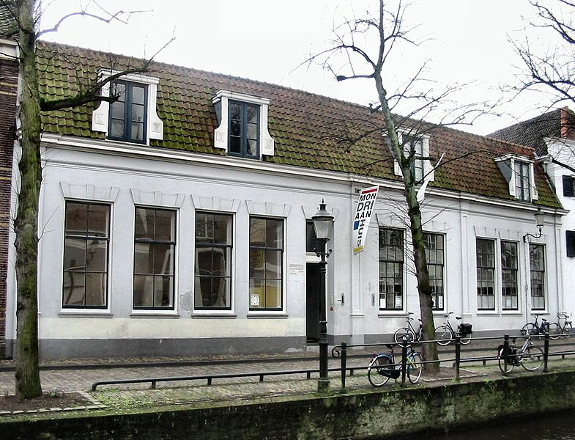
Piet Mondrian (1872. – 1944.)
nizozemski slikar
trebao je postati profesor crtanja, no ipak se odlučio za slikanje
Mondrianova rodna kuća u Amersfoortu koja je danas pretvorena u muzej.

Slide 3
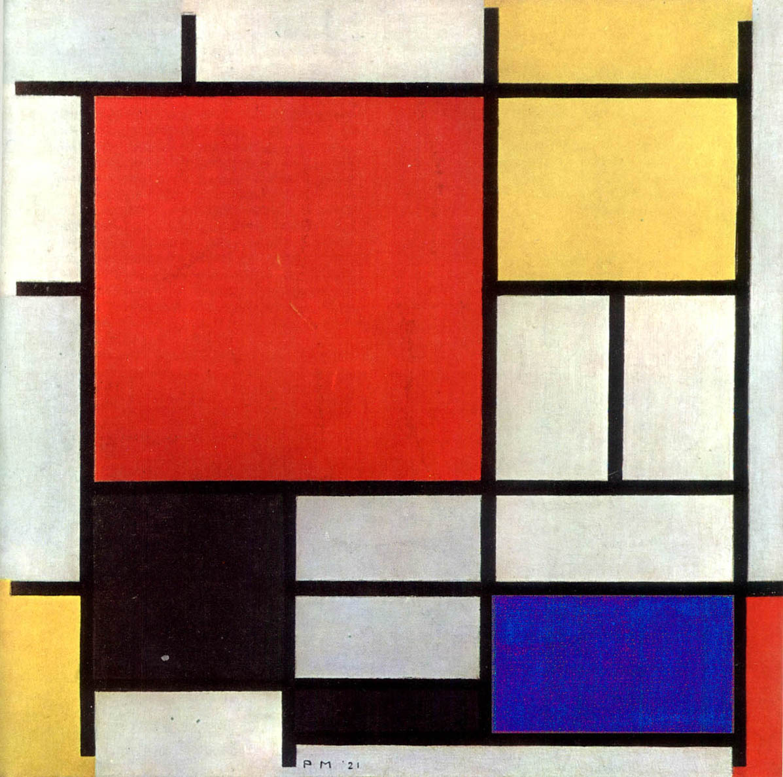
Piet Mondrian (1872. – 1944.)
u početku koristi motive
kasnije slika apstraktne slike
u slikama je koristio slobodan i smiren ritam obojenih kvadrata i pravokutnika obrubljenih crnim linijama
boje je sveo na tri osnovne: žutu, plavu i crvenu.
Piet Mondrian: "Kompozicija" 1921.

Slide 4
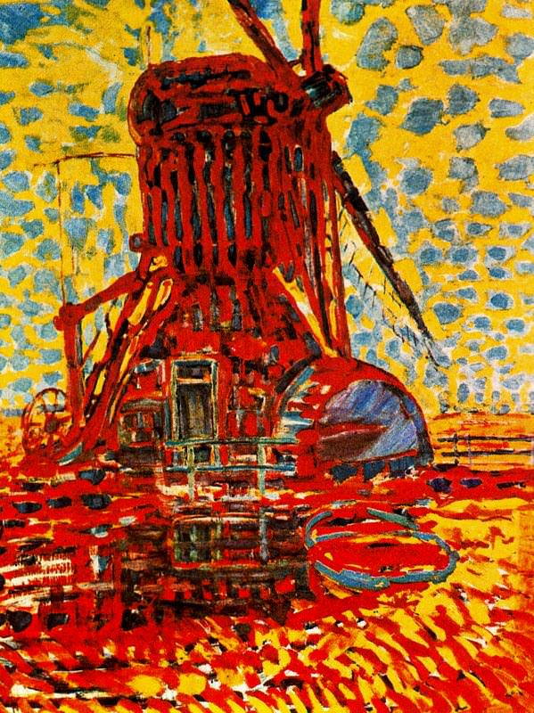
Piet Mondrian: „Vjetrenjača na suncu" 1908.

Slide 5
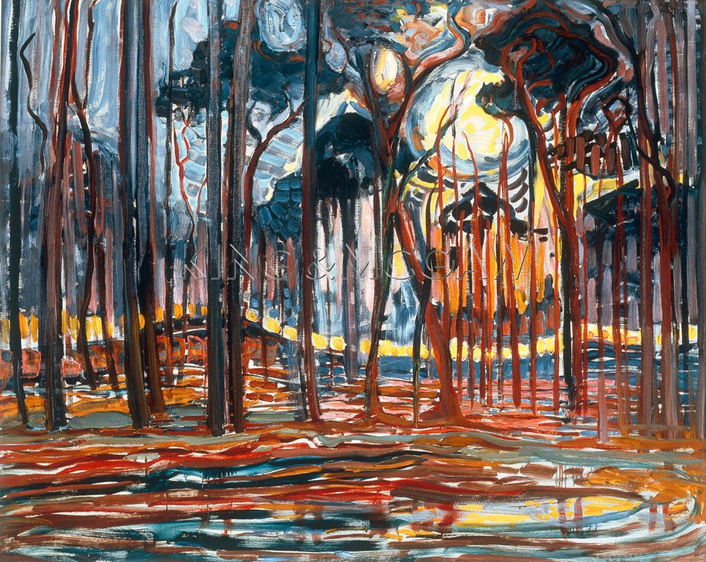
Piet Mondrian: „Šume u blizini Oele" 1908.

Slide 6
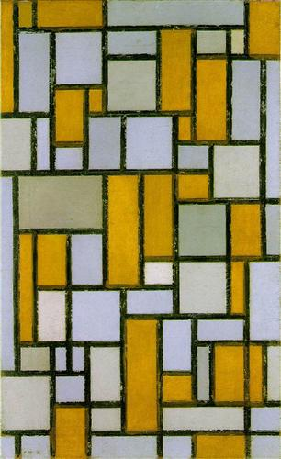
Piet Mondrian: "Kompozicija sa sivom i svijetlo smeđom" 1918.

Slide 7
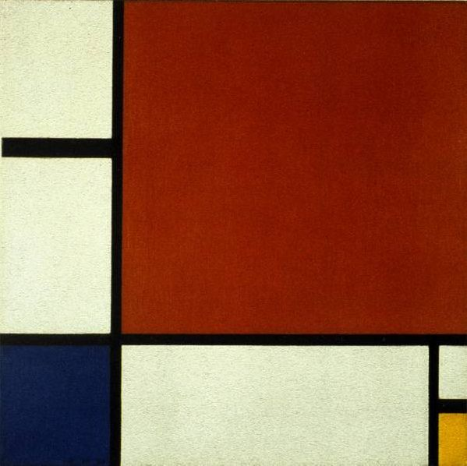
Piet Mondrian: "Kompozicija II u crvenom, plavom i žutom" 1930.

Slide 8
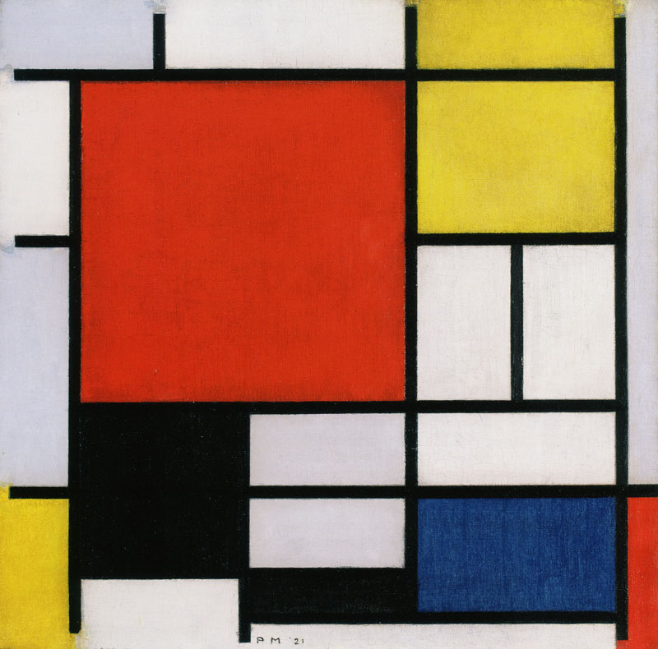
Piet Mondrian: "Kompozicija s velikom crvenom ravninom, žuta, crna, siva i plava" 1921.

Slide 9
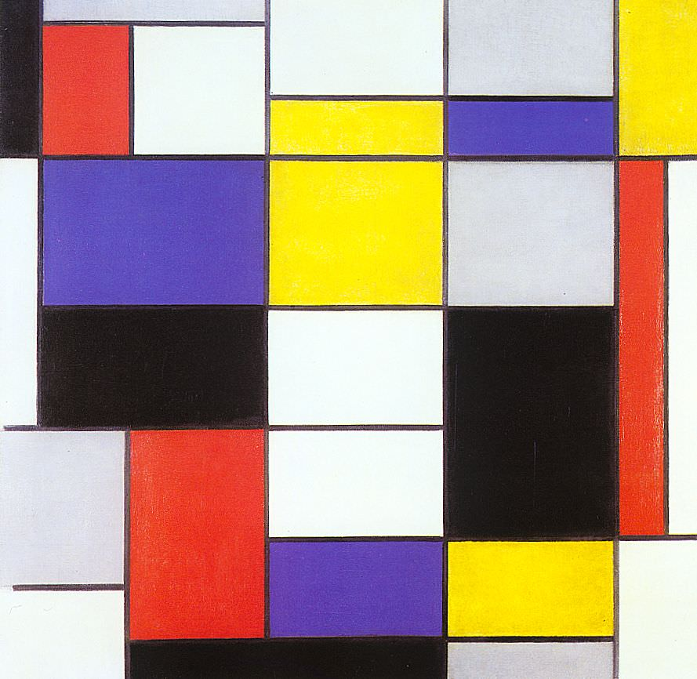
Piet Mondrian: "Kompozicija A" 1923.

Slide 10
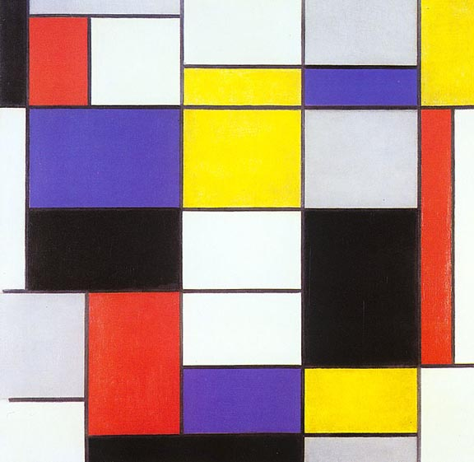
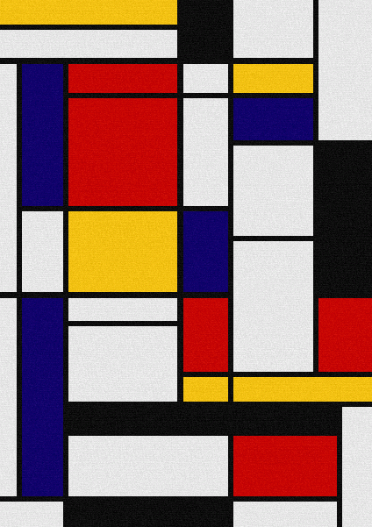
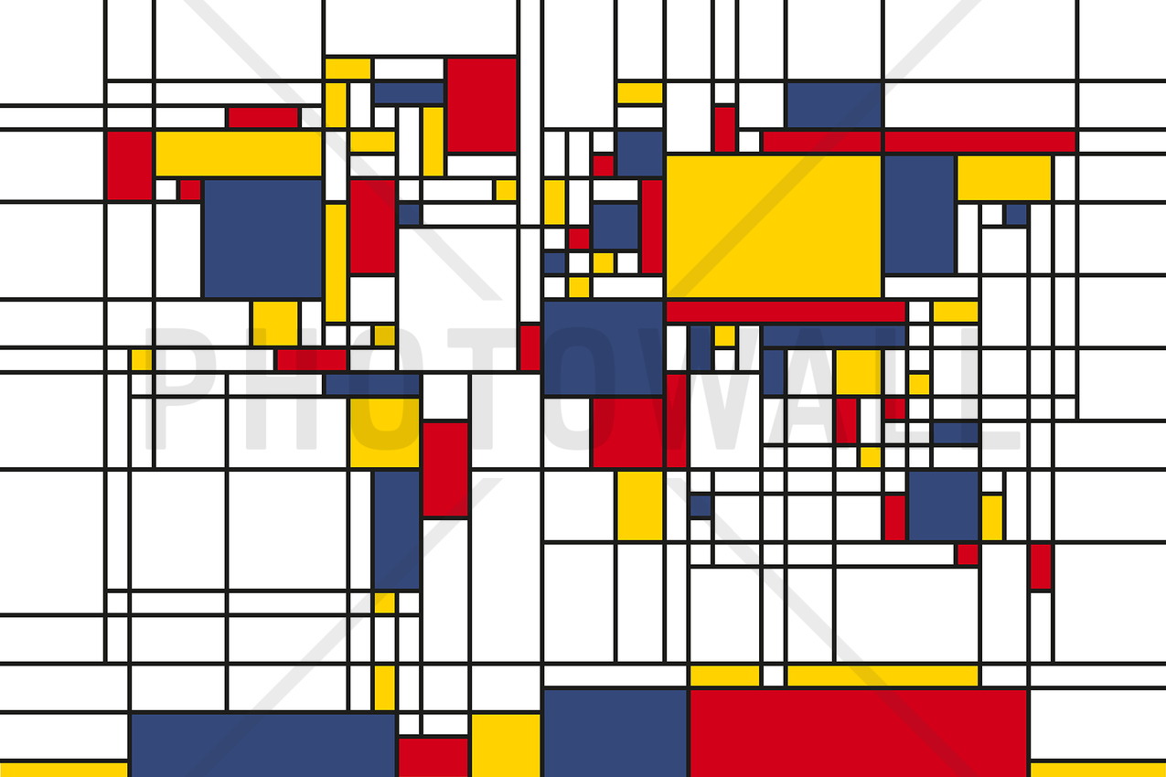

Slide 11
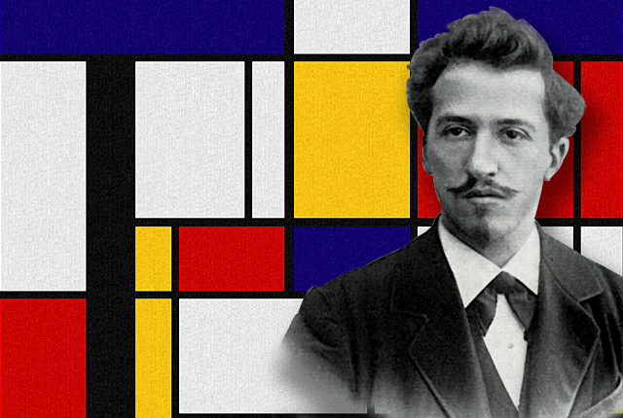
Piet Mondrian

